Slide 1

UNIVERZITET U NIŠU
FAKULTET ZAŠTITE NA RADU U NIŠU
BUKA I VIBRACIJE
- PREZENTACIJA PREDAVANJA -
FIZIČKI KONCEPT ZVUKA
Dr Darko Mihajlov, vanr. prof.
Dr Momir Praščević, red. prof.

Slide 2

FIZIČKI KONCEPT ZVUKA
SADRŽAJ
Nastajanje zvuka;
Funkcije zvuka;
Definicija zvuka;
Definicija buke;
Prostiranje zvuka;
Vrste zvučnih talasa;
Veličine zvučnog talasa;
Pojave pri prostiranju zvučnih talasa.
BUKA I VIBRACIJE

Slide 3

Nastajanje zvuka
BUKA I VIBRACIJE
Notes:
Zvuk nastaje pod dejstvom spoljašnje sile koja izvodi iz ravnotežnog položaja čestice elastične sredine i podstiče ih na oscilatorno kretanje oko ravnotežnog položaja.
Spoljašna sila koja izaziva promenu mehaničkog stanja čestica elastične sredine naziva se izvor zvuka.
Izvor zvuka može biti svako telo koje u elastičnoj sredini izvodi mehaničke oscilacije i na taj način izaziva poremećaj sredine, prenoseći pritom energiju zvuka česticama elastične sredine kroz koju se poremećaj prostire.

Slide 4
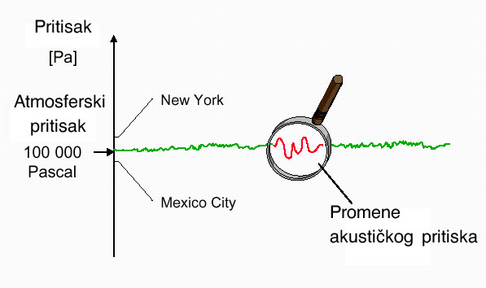
Nastajanje zvuka
p [Pa=N/m²]
BUKA I VIBRACIJE
Notes:
Promene položaja čestica (zvučne oscilacije) su praćene promenama zvučnog pritiska p u elastičnoj sredini oko ravnotežne vrednosti – statičkog pritiska p_{s}.
Zvučni (akustički) pritisak p predstavlja promenljivu komponentu ukupnog pritiska p_{t} u nekoj tački elastične sredine, koja se superponira atmosferskom (statičkom) pritisku p_{s}.
Zvučni pritisak nastaje kao rezultat generisanja zvuka i prostiranja zvučnih talasa.
Promene zvučnog (akustičkog) pritiska su u većini slučajeva male u poređenju sa ravnotežnim vrednostima – statičkim (atmosferskim) pritiskom.
Zaključak: Zvuk je fizička pojava koja nastaje usled vremenski promenljivih poremećaja stacionarnog stanja elastične sredine.

Slide 5
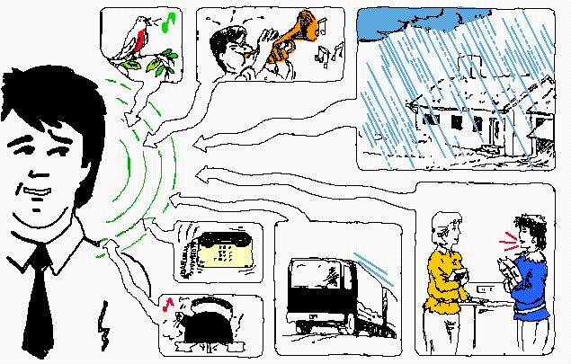
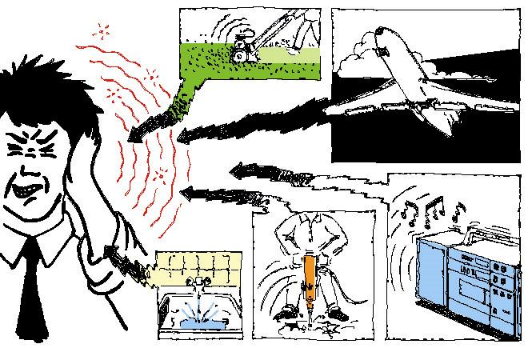
Funkcije zvuka
Konstruktivne funkcije zvuka:
Zvuk kao sredstvo komunikacije,
Zvuk kao aktivan alat,
Zvuk kao pasivan alat.
Destruktivne funkcije zvuka:
Zvuk kao BUKA.
BUKA I VIBRACIJE
Notes:
Konstruktivne funkcije zvuka:
Zvuk kao sredstvo komunikacije,
Zvuk kao aktivan alat,
Zvuk kao pasivan alat.
Zvuk kao sredstvo komunikacije:
Govor, koji nastaje kao rezultat kontrolisanog generisanja zvuka iz čovekovog vokalnog trakta;
Muzika, kao oblik umetničkog izražavanja čoveka;
Nosač informacija, npr. u obliku znakova upozorenja, kao što su: zvono telefona, zvuk automobilske sirene ili sirene za uzbunu.
Zvuk kao aktivan alat - korišćenje energije zvuka za izvršavanje neke operacije:
ultrazvučne kade za čišćenje,
ultrazvučno zavarivanje,
osmatranje dna ispod plovila,
ultrazvučne dijagnostičke metode u medicini,
sistemi za aktivnu kontrolu buke (bukom protiv buke) ...
Zvuk kao pasivan alat - otkrivanje pojave nekog događaja “prisluškivanjem” izvora koji generiše zvuk:
slušanje rada srca i pluća pomoću stetoskopa,
osluškivanje rada ventila kod automobila,
detekcija curenja ventila u velikim sistemima,
dijagnostika stanja mašinskih sistema,
ocena kvaliteta analizom zvučnih signala ...

Slide 6

Definicija buke
BUKA - neželjeni zvuk kome pored fizičkih karakteristika treba dodati i štetna psihofizička dejstva i uticaje (smeta, uznemirava, ugrožava).
BUKA I VIBRACIJE
Notes:
Zvuk veoma često uznemirava i ugrožava čoveka.
Mnogi zvučni događaji su neželjeni i neprijatni i kao takvi predstavljaju buku.
Nivo smetnji zavisi od kvaliteta zvuka, ali i od stava prema njemu.
Muzika i govor su korisni zvukovi za one ljude koji žele da ih slušaju, ali za druge mogu da predstavljaju buku, posebno ako su glasni i ako se javljaju tokom spavanja ili vođenja razgovora.
BUKA se definiše kao neželjeni zvuk kome pored fizičkih karakteristika treba dodati i štetna psihofizička dejstva i uticaje (smeta, uznemirava, ugrožava).
Buka je subjektivna kategorija, dok je zvuk fizička kategorija.
Osnovni uslov da se zvuk tretira kao buka je da postoji subjekt (čovek ili životinja) koji opaža zvuk i kome taj zvuk smeta: saobraćaj generiše zvuk, ali ne i buku ako u okolini saobraćajnice ne postoje stambeni objekti ili stanište životinja.

Slide 7

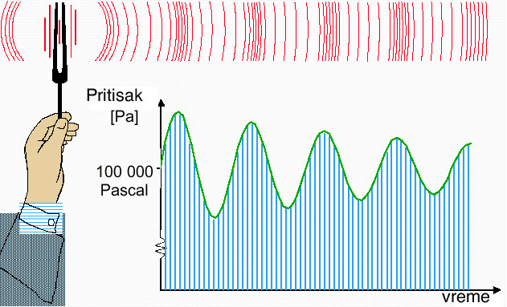
Prostiranje zvuka
BUKA I VIBRACIJE
Notes:
Izvor zvuka prilikom oscilovanja izaziva promene gustine u okruženju, čime se generišu zvučni talasi.
Kada se izvor kreće u jednom smeru, čestice koje se nalaze neposredno uz izvor su potisnute. Na taj način se povećava gustina sloja sredine neposredno uz izvor. U tom sloju dolazi do zgušnjavanja čestica koje prodiru u naredni sloj, potiskujući njegove čestice ka sledećem sloju, čime se oscilacije izvora prenose na daljinu, sa sloja na sloj.
Kada se izvor kreće u suprotnom smeru, u sloju neposredno pored izvora se stvara praznina koju odmah popunjavaju čestice najbližeg sloja. Na njihovo mesto, zbog nastalog razređenja, dolaze čestice iz susednog sloja. Na taj način se čestice pomeraju u suprotnom smeru, a talas razređenog vazduha se širi koncentrično odmah iza talasa zgusnutog vazduha.
Cela pojava se ponavlja, čime nastaju zvučni talasi koji se prostoru kroz sredinu konačnom brzinom.

Slide 8
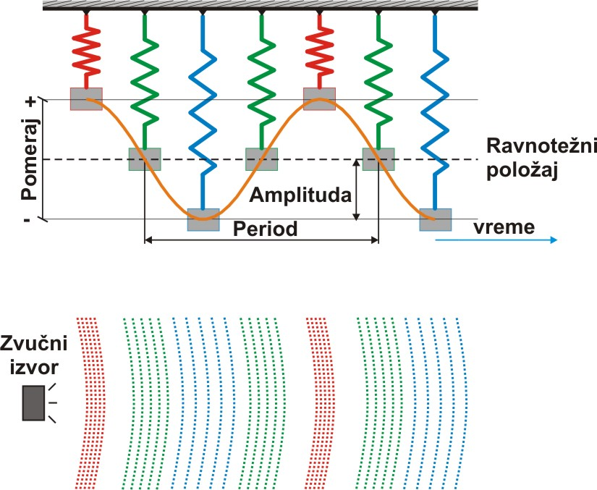
Prostiranje zvuka
BUKA I VIBRACIJE
Notes:
Prostiranje talasa je moguće opisati kretanjem mase koja je obešena preko opruge za oslonac (vertikalni harmonijski oscilator): Ako se masa izvede iz ravnotežnog položaja sabijanjem opruge, nastaviće da se kreće gore-dole po sinusoidalnom zakonu.
Prilikom kompresije i ekspanzije opruge, promene se prostiru duž opruge. Kompresije i ekspanzije molekula vazduha se slično prostiru kroz elastičnu sredinu (vazduh).

Slide 9
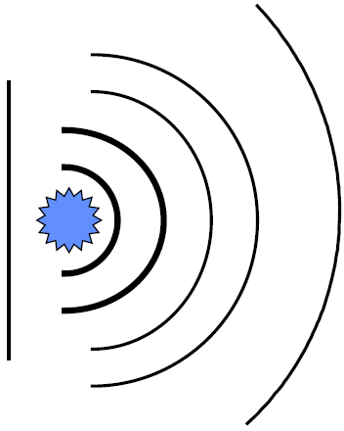
Prostiranje zvuka
BUKA I VIBRACIJE
Notes:
Zvučni talas se definiše kao poremećaj koji se prostire kroz elastičnu sredinu, prenoseći energiju zvuka s jedne lokacije na drugu.
Talasni front označava površinu na kojoj sve čestice sredine imaju istu fazu kretanja. Talasni front u blizini izvora ima geometrijski oblik samog izvora, dok na većim udaljenostima uglavnom prerasta u ravan.
Zvučni talasi se mogu prostirati kroz gasovite, tečne ili čvrste sredine.
Zvučni talasi se ne prostiru kroz vakuum !!

Slide 10


Vrste zvučnih talasa
Longitudinalni
(gasovita, tečna, čvrsta sredina)
Transverzalni
(čvrsta sredina)
Kombinovani
(čvrsta sredina)
BUKA I VIBRACIJE

Slide 11

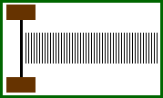



Vrste zvučnih talasa
LONGITUDINALNI ZVUČNI TALAS
BUKA I VIBRACIJE
Notes:
Kod longitudinalnih zvučnih talasa se čestice elastične sredine pomeraju u pravcu prostiranja zvučnog talasa.
Primer prikazuje prostiranje zvučnih talasa kroz cev - čestice se kreću napred-nazad oko ravnotežnog položaja. Kretanje talasa predstavlja kretanje komprimovane oblasti levo-desno.
Animacija na donjoj slici prikazuje sredinu kao niz čestica povezanih oprugama. Poremećaj se prenosi sa jedne čestice na drugu, pretvaranjem kinetičke energije u potencijalnu i obrnuto, čime se prenosi energija kroz sredinu bez prenosa čestica.

Slide 12
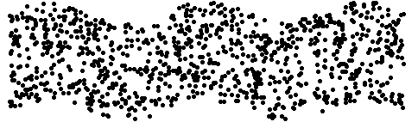
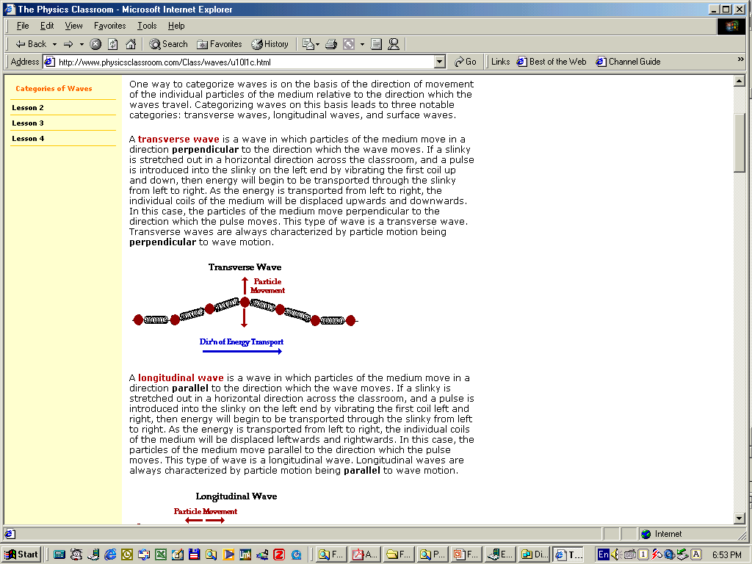
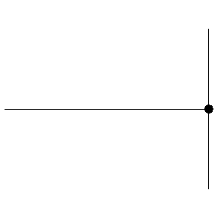

Vrste zvučnih talasa
TRANSVERZALNI ZVUČNI TALAS
Pomeraj čestice
BUKA I VIBRACIJE
Notes:
Kod transverzalnih zvučnih talasa je pomeranje čestica u pravcu koji je normalan na pravac prostiranja zvučnog talasa. Čestice se pomeraju gore-dole, bez kretanja u pravcu talasa.
Animacija: Kada se kraj rastegnutog kanapa pomeri gore-dole, energija se prenosi s leva na desno izazivajući da se delovi kanapa pomeraju gore-dole.

Slide 13
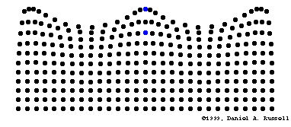

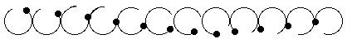
Vrste zvučnih talasa
KOMBINOVANI ZVUČNI TALAS
BUKA I VIBRACIJE
Notes:
Kombinovani zvučni talas predstavlja kombinaciju longitudinalnog i transverzalnog zvučnog talasa.
Primer predstavljaju talasi koji nastaju na površini tečnosti: Čestice pod dejstvom talasa izvode kružno kretanje u pravcu kazaljke na satu. Radijus kretanja čestice je manji što je veće rastojanje od površine.
Animacija: Kretanje talasa po površini vode čija je dubina veća od talasne dužine.

Slide 14
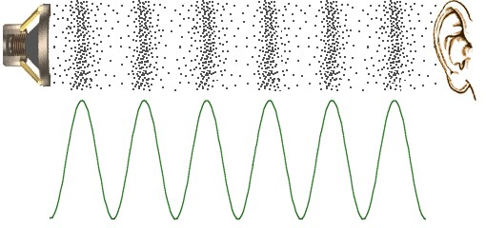
Veličine zvučnog talasa
Osnovne veličine koje karakterišu zvučne talase i njihovo prostiranje:
Talasna dužina, λ [m]
Frekvencija zvuka, f [Hz]
Period oscilovanja čestica, T [s]
Brzina prostiranja zvuka, c [m/s]
BUKA I VIBRACIJE

Slide 15
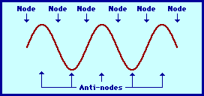
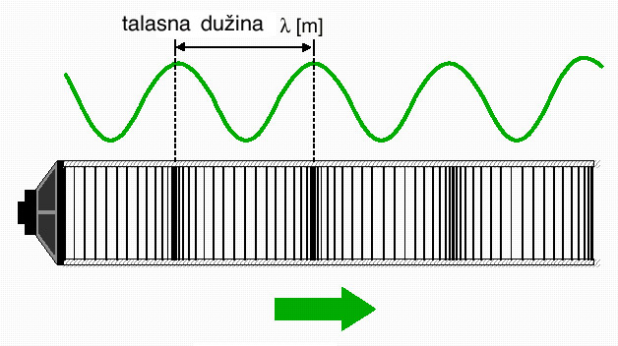
Veličine zvučnog talasa
p,ρ
talasna dužina
x
p,ρ
talasna dužina
x
BUKA I VIBRACIJE
Notes:
Ako je signal sinusni, zvučni talas će se sastojati od određenog broja maksimuma i minimuma.
Talasna dužina zvuka predstavlja rastojanje između dva maksimuma ili dva minimuma.

Slide 16
Veličine zvučnog talasa
f [Hz]
p,ρ
λ
x
1 Hz = 1 oscilacija u sekundi
p,ρ
λ
x
BUKA I VIBRACIJE
Notes:
U zavisnosti od toga kako pobudna sila, odnosno kako klip kreira zvučni talas, čestice osciluju napred-nazad određenom frekvencijom. Pritom, svaka čestica osciluje istom frekvencijom.
Frekvencija zvuka zavisi od pobude.
Frekvencija zvuka definiše koliko često čestica osciluje oko ravnotežnog položaja.
Frekvencija zvuka f [Hz] predstavlja broj periodičnih promena položaja čestica oko ravnotežnog položaja u jednoj sekundi.

Slide 17
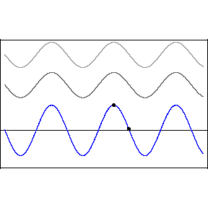
Veličine zvučnog talasa
Manja frekvencija - veći period oscilovanja.
t
p,ρ
T
Veća frekvencija - manji period oscilovanja.
t
p,ρ
T
BUKA I VIBRACIJE
Notes:
Period oscilovanja čestica je recipročna vrednost frekvencije oscilovanja: T = 1/f [s].
Period oscilovanja čestica T predstavlja vreme potrebno za jedan ciklus oscilovanja čestica oko ravnotežnog položaja.

Slide 18
Veličine zvučnog talasa
Frekvencija zvuka – KOLIKO ČESTO?
Brzina zvuka – KOLIKO BRZO?
Broj oscilacija koje čestica izvrši u jedinici vremena:
Rastojanje koje poremećaj pređe u jedinici vremena:
BUKA I VIBRACIJE
Notes:
Brzina zvučnih talasa (zvuka) c [m/s] se definiše kao brzina kojom se poremećaj prenosi sa čestice na česticu.

Slide 19
Veličine zvučnog talasa
Brzina zvuka zavisi od:
Inercionih osobina sredine (masa, gustina):
Elastičnih osobina sredine (deformabilnost, elastičnost, fleksibilnost):
p_{s} – pritisak sredine u stacionarnom stanju;
ρ_{s} – gustina sredine u stacionarnom stanju;
c_{p} – specifična toplota pri stalnom pritisku;
c_{v} – specifična toplota pri stalnoj zapremini;
BUKA I VIBRACIJE
Notes:
Brzina zvuka zavisi od:
Inercionih osobina sredine (masa, gustina):
Npr., prostiranje zvuka je tri puta brže u helijumu nego u vazduhu.
Elastičnih osobina sredine (deformabilnost, elastičnost, fleksibilnost):
Iako čvrsta tela imaju veću gustinu, jača veza između čestica čvrstih tela utiče da brzina zvuka kroz čvrsta tela bude najveća.

Slide 20
Veličine zvučnog talasa
Brzina zvuka c [m/s] u različitim sredinama:
Materijal | U masivu | U šipkama i pločama
Aluminijum | 6300 | 5150
Bakar | 5000 | 3700
Gvožđe | 4350 | 3700
Čelik | 6100 | 5050
Olovo | 2050 | 1200
Staklo | 5600 | 5200
Beton | 3100 | -
Led | 3200 | -
Pluta | 500 | -
Hrastovina | 4000 | -
Borovina | 3500 | -
Tvrda guma | 2400 | 1450
Meka guma | 1050 | 70
Gasovi | CO₂ | 258 - 268
 | Kiseonik | 317
 | Vodonik | 1270
Tečnosti | Alkohol | 1150
 | Živa | 1450
 | Ulje | 1540
 | Glicerin | 1980
BUKA I VIBRACIJE

Slide 21
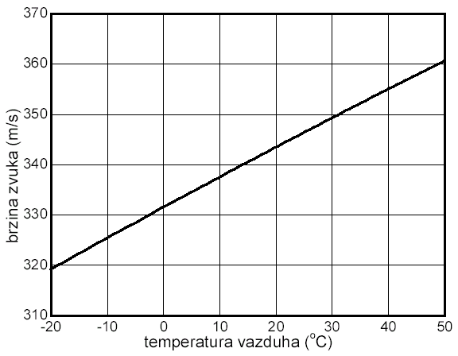
Veličine zvučnog talasa
Brzina zvuka u funkciji temperature sredine:
c₀ – brzina zvuka pri T = 273 K;
T – apsolutna temperatura u K;
c₀ – brzina zvuka pri θ = 0ºC;
θ – temperatura u ºC;
Vazduh:
c = 340 m/s
BUKA I VIBRACIJE

Slide 22
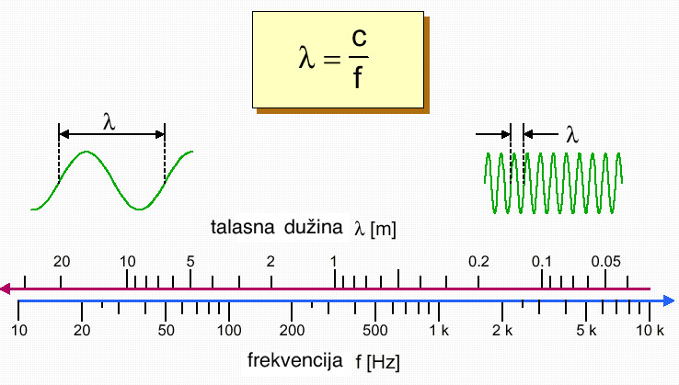
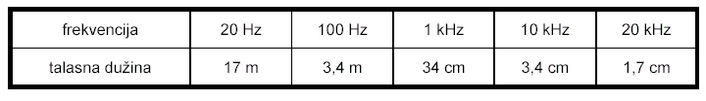
Veličine zvučnog talasa
Frekvencija i talasna dužina zvuka su međusobno zavisne veličine:
BUKA I VIBRACIJE
Notes:
Iako se brzina zvuka može izračunati iz prikazane jednačine, brzina zvuka ne zavisi od talasne dužine i frekvencije

Slide 23
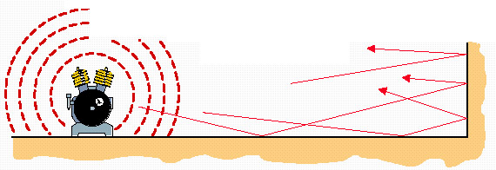
Pojave pri prostiranju zvučnih talasa
Prostiranje zvučnih talasa je praćeno pojavama koje su posledica:
Susreta zvučnog talasa sa preprekom:
Refleksija zvučnih talasa;
Difrakcija zvučnih talasa;
Difuzija zvučnih talasa;
Pojava u samoj sredini:
Refrakcija zvučnih talasa;
Disipacija zvučne energije;
Kretanja izvora:
Doplerov efekat;
BUKA I VIBRACIJE

Slide 24
Pojave pri prostiranju zvučnih talasa
Refleksija zvučnih talasa
Talasna dužina zvučnog talasa MNOGO VEĆA
od širine prepreke.
Talasna dužina zvučnog talasa MNOGO MANJA
od širine prepreke.
ZVUČNA SENKA
l
Uslov za nastanak refleksije:
BUKA I VIBRACIJE
Notes:
Refleksija zvučnih talasa je pojava nagle promene pravca prostiranja zvučnog talasa pri nailasku na diskontinuitet sredine – prepreku.
Uslov za nastanak refleksije: Talasna dužina zvučnog talasa mora da bude mnogo manja od veličine prepreke.

Slide 25
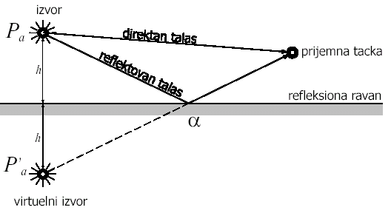
Pojave pri prostiranju zvučnih talasa
MODELOVANJE REFLEKSIJE ZVUKA
BUKA I VIBRACIJE
Notes:
Dejstvo reflektovanih talasa se može zameniti virtuelnim izvorom, tehnikom lik u ogledalu.

Slide 26
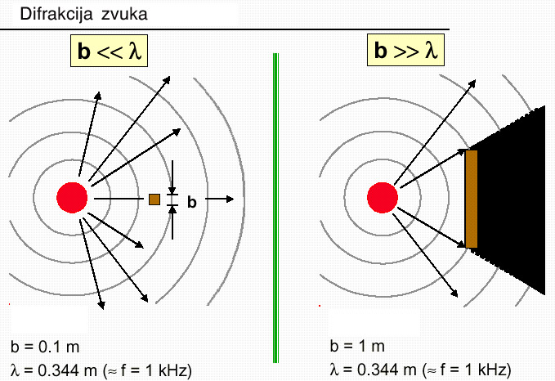
Pojave pri prostiranju zvučnih talasa
Difrakcija zvučnih talasa
Granični slučajevi:
BUKA I VIBRACIJE
Notes:
Difrakcija zvučnih talasa je pojava savijanja zvučnih talasa oko ivica prepreke na koju nailazi.
Objašnjenje: Haygensov princip – Svaka tačka pogođena talasnim frontom postaje tačkasti izvor.
Ako je prepreka znatno manja od talasne dužine, prepeka neće imati bilo kakav uticaj na prostiranje zvučnih talasa.

Slide 27
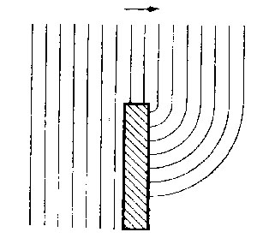
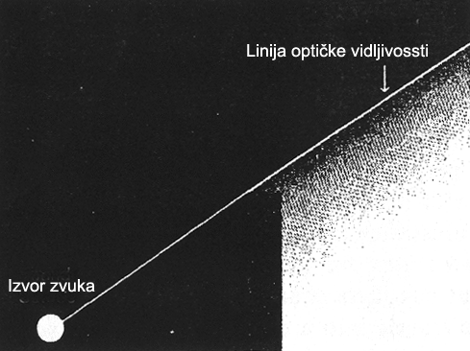
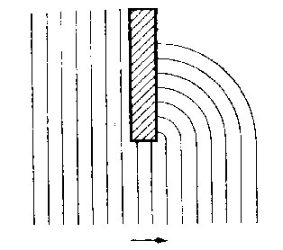
Pojave pri prostiranju zvučnih talasa
Uslov za difrakciju:
b
ZVUČNA SENKA
Nema difrakcije – stvara se zvučna senka.
BUKA I VIBRACIJE
Notes:
Ukoliko su ispunjeni uslovi za difrakciju, zvučni talasi zaobilaze prepreku i menjaju smer širenja.
Stepen difrakcije zavisi od odnosa talasne dužine i dimenzija prepreke - što je odnos manji, difrakcija je veća i uočljivije je formiranje zvučne senke.

Slide 28
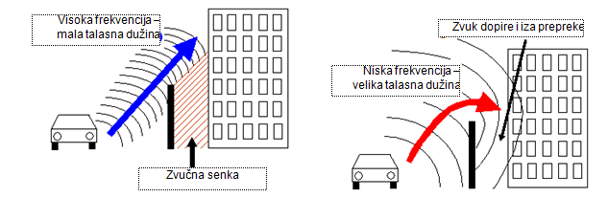
Pojave pri prostiranju zvučnih talasa
Visoka frekvencija – mala talasna dužina (λ < b/4)
Zvuk se savija i dopire iza prepreke kao da prepreka ne postoji
Nema difrakcije
Niska frekvencija – velika talasna dužina (λ > 10b)
Zvučna senka
Uslov za difrakciju zvučnih talasa:
BUKA I VIBRACIJE

Slide 29
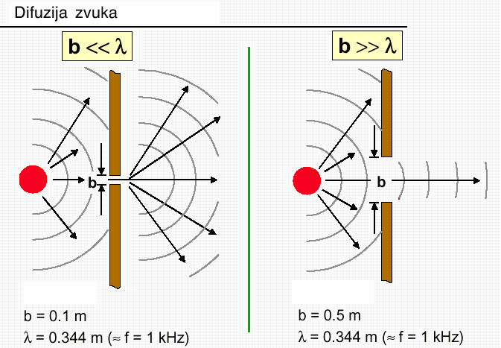
Pojave pri prostiranju zvučnih talasa
Difuzija zvučnih talasa
Uslov za nastanak difuzije:
Nema difuzije:
BUKA I VIBRACIJE
Notes:
Difuzija zvučnih talasa je specijalni slučaj difrakcije, kada zvučni talas prolazi kroz otvore čije su dimenzije male u poređenju sa talasnom dužinom. Zračenje iza otvora je skoro identično zračenju originalnog izvora.
Objašnjenje: Haygensov princip – Svaka tačka pogođena talasnim frontom postaje tačkasti izvor.

Slide 30
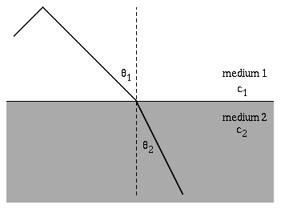
Pojave pri prostiranju zvučnih talasa
Refrakcija zvučnih talasa
Fresnelov zakon:
BUKA I VIBRACIJE
Notes:
Refrakcija zvučnih talasa je pojava savijanja ili prelamanja zvučnih talasa, odnosno odstupanje od pravolinijskog kretanja.
Za nastanak refrakcije je potrebno prostiranje zvučnih talasa kroz nehomogenu sredinu, ili prelazak iz jedne u drugu sredinu sa različitim brzinama prostiranja zvučnih talasa.
Fresnelov zakon kaže da veličina promene smera zavisi od odnosa brzina prostiranja zvučnih talasa kroz različite sredine.

Slide 31
Pojave pri prostiranju zvučnih talasa
Disipacija zvučne energije
Uzroci disipacije zvučne energije:
Viskoznost fluida.
Lokalno odvođenje toplote.
Rezonansa u molekulima.
BUKA I VIBRACIJE
Notes:
Disipacija zvučne energije predstavlja proces gubljenja zvučne energije, tj. njenog nepovratnog pretvaranja u drugi oblik pri prostiranju zvučnih talasa.
Uzroci disipacije zvučne energije:
Viskoznost fluida. Viskozni gubici u gasovima, osim u domenu ultrazvuka, su vrlo mali.
Lokalno odvođenje toplote. Gubici su takođe mali.
Rezonansa u molekulima. Molekularni gubici su najznačajniji na čujnim frekvencijama.

Slide 32
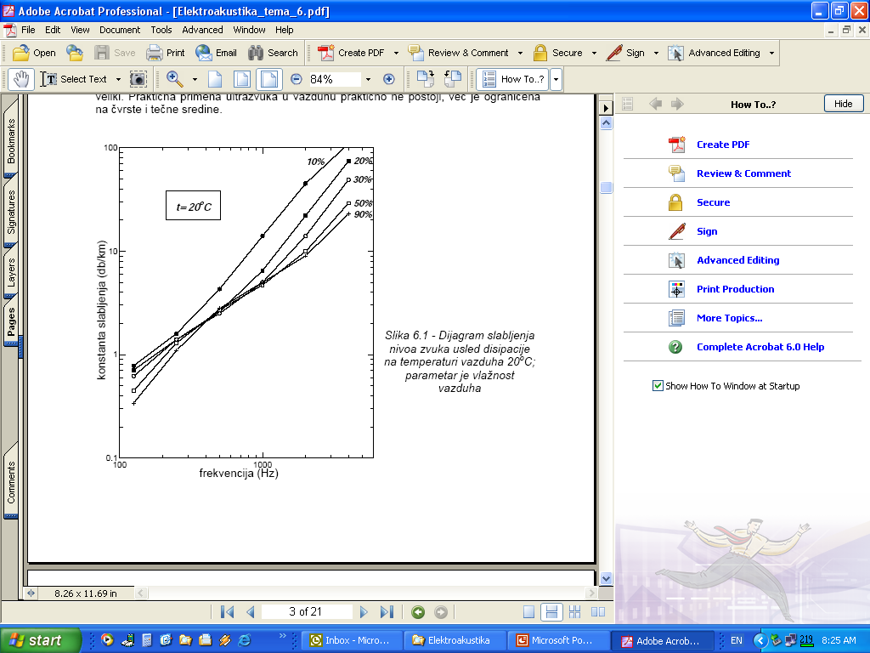
Pojave pri prostiranju zvučnih talasa
r₁
p₁
p₂
r₂
m – koeficijent disipacije
m = m (f, ϕ, t)
slabljenje 4.34m [dB/km]
frekvencija [Hz]
BUKA I VIBRACIJE
Notes:
Proces disipacije zvučne energije podrazumeva da se na jediničnoj dužini puta talasa gubi fiksni procenat njegove trenutne energije.
Zbog toga se slabljenje energije sa pređenim putem usled disipacije odvija po eksponencijalnom zakonu, kao što je prikazano gornjim izrazom.
Slabljenje nivoa zvuka usled disipacije zvučne energije je izuzetno veliko na visokim frekvencijama, pa je domet zvuka na tim frekvencijama je mali.

Slide 33

Pitanja za proveru znanja
Kako nastaje zvuk?
Koje su funkcije zvuka?
Definisati zvuk.
Definisati buku.
Kako se vrši prostiranje zvuka?
Koje su vrste zvučnih talasa?
Koje su osnovne veličine zvučnog talasa?
Objasniti pojave pri prostiranju zvučnih talasa.
BUKA I VIBRACIJE

